Slide 1

ORCID
Open Researcher and Contributor ID - єдиний міжнародний реєстр вчених. Реєструючись в системі ORCID, вчений отримує свій унікальний ідентифікаційний номер.

Slide 2
ORCID
Основна мета створення ORCID - вирішити проблему ідентифікації вчених з однаковими іменами та прізвищами.
Переваги використання ORCID:
отримання облікового запису, до якого прив'язані всі роботи, свого роду «візитна картка»;
коректне цитування робіт;
можливість подавати статті в престижні міжнародні наукові видання;
можливість формування особистого рейтингу;
можливість участі в рейтингах у т.ч. міжнародного рівня;
можливість брати участь у подачі заявок на гранти;
можливість відстежувати цитованість своїх робіт в рамках проекту «Наукова періодика України».
Структура ідентифікатора ORCID ORCID ID являє собою номер з 16 цифр, узгоджений зі стандартом ISO (ISO 27729). Крім цифр від 0 до 9 ідентифікатор може містити велику літеру X, що представляє число 10. ORCID ID - це URI, тому відображається як адреса виду http://orcid.org/xxxx-xxxx-xxxx-xxxx.
Приклади ідентифікаторів ORCID:
http://orcid.org/0000-0002-1825-0097 ; http://orcid.org/0000-0002-1694- 233X.

Slide 3
ORCID надає постійний цифровий ідентифікатор, що ідентифікує Вас серед інших науковців.
ORCID підтримує між Вами та Вашою професійною діяльністю, забезпечує визнання Вашої наукової роботи.

Slide 4
Основною метою авторського профіля є вирішення проблеми ідентифікації вчених з однаковими іменами та прізвищами. Крім цього дані платформи дають змогу відслідковувати бібліометричні метрики та є майданчиком для пошуку співаторів для спільної наукової роботи.
В свою чергу науково-дослідні установи, спонсорські фонди, наукові співтовариства і бібліотеки за допомогою авторських ідентифікаторів автора можуть швидко і точно отримати актуальну інформацію наукової діяльність вченого.

Slide 5
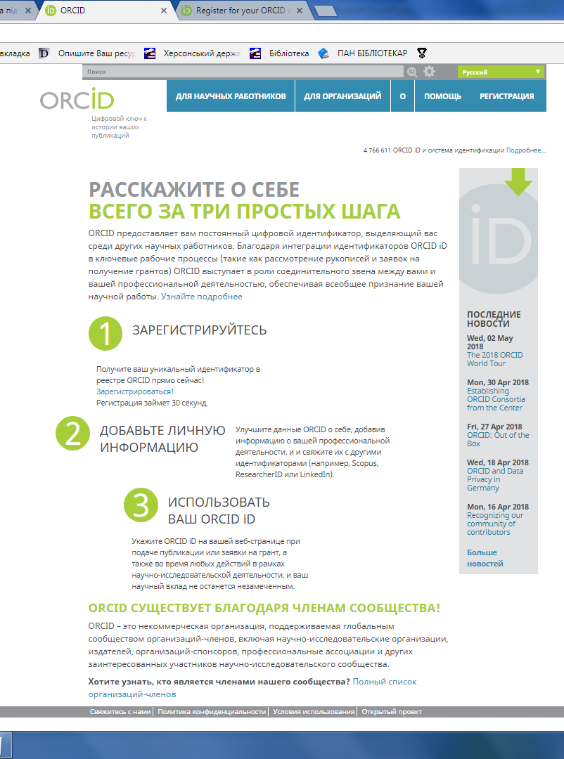
Реєстрація
Для реєстрації зайдіть за покликанням: https://orcid.org

Slide 6
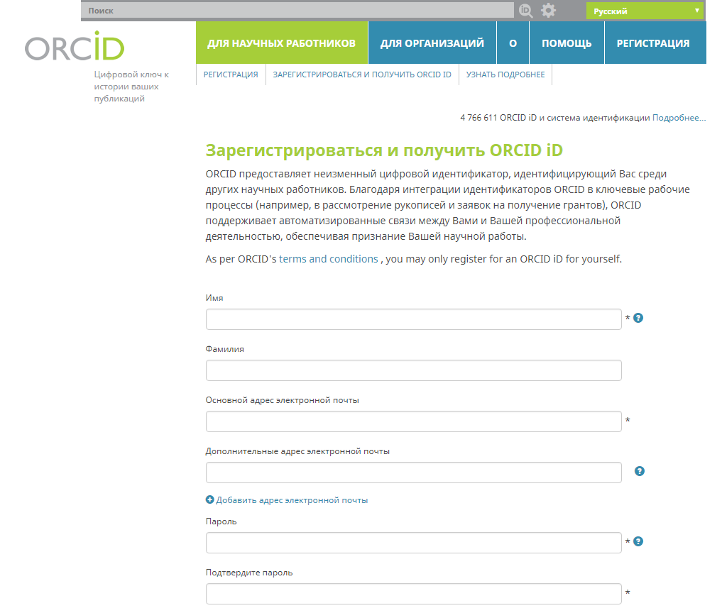
Реєстрація
В реєстраційній формі заповніть відповідні поля:

Slide 7
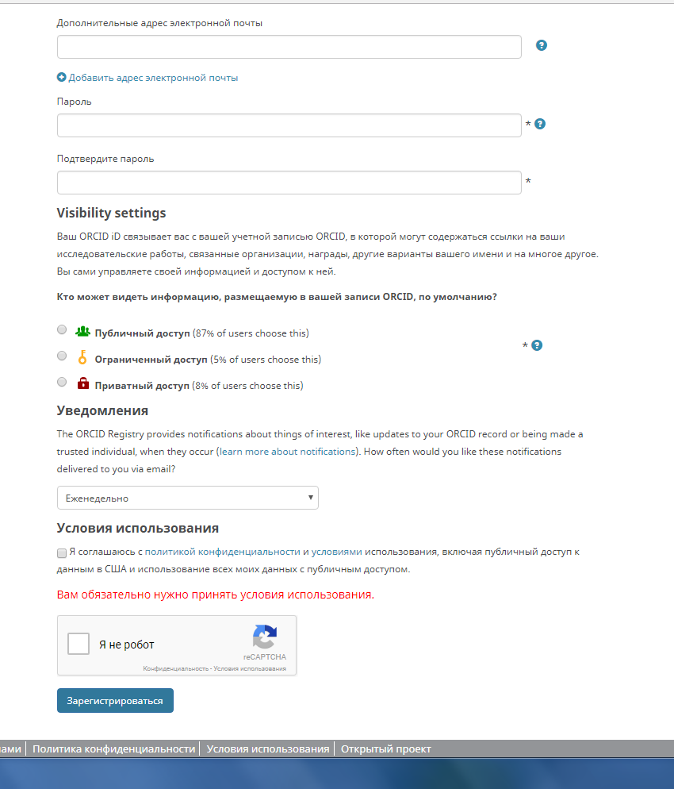
Реєстрація
Оберіть один з трьох рівнів конфіденційності
Після заповнення анкети натисніть кнопку «Зареєструватись».

Slide 8
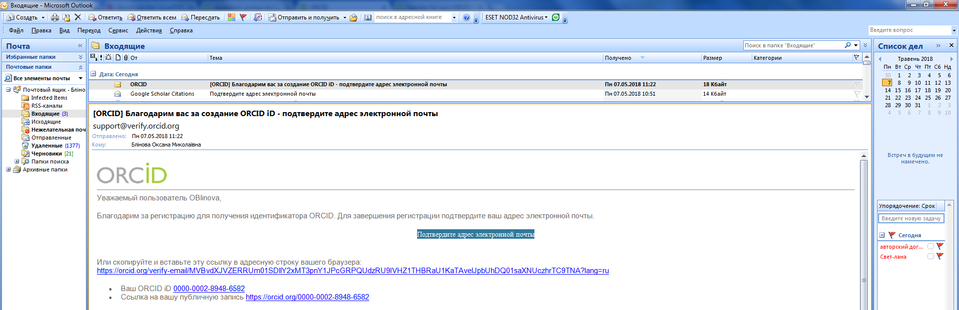
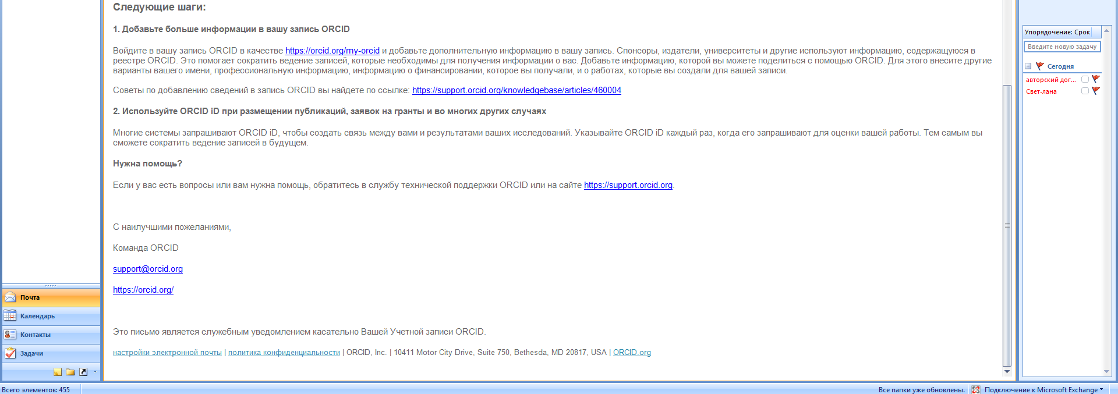
Система переадресує на Ваш обліковий запис, а на електронну адресу прийде письмове повідомлення для підтвердження реєстрації.

Slide 9
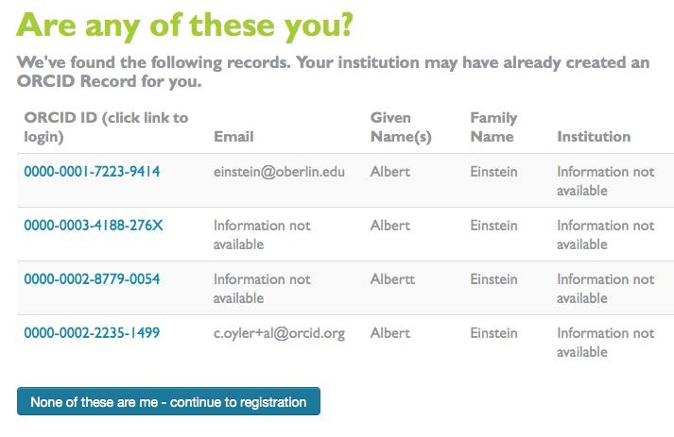

Реєстрація
Якщо схоже ім'я вже існує система, пропонує уточнити «Не реєструвалися Ви раніше?». Якщо ви раніше зареєстровані в ORCID, Ви повинні натиснути на профіль, щоб увійти, а не створювати новий обліковий запис. Якщо ви не використовували ORCID раніше, то натисніть «None of these are me».

Slide 10
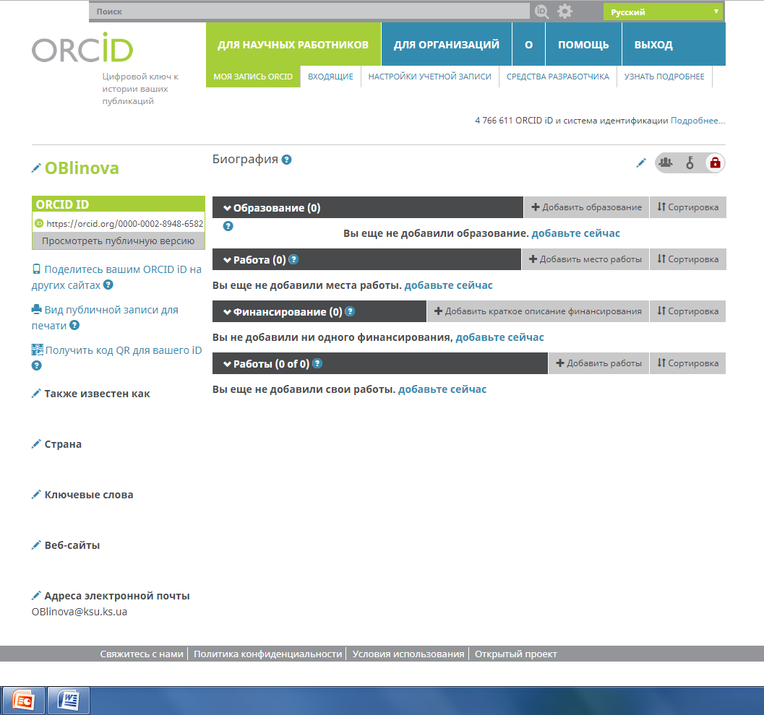
Обліковий запис
Після успішного проходження процедури реєстрації Вам безкоштовно присвоюється 16-значний ідентифікатор.

Slide 11
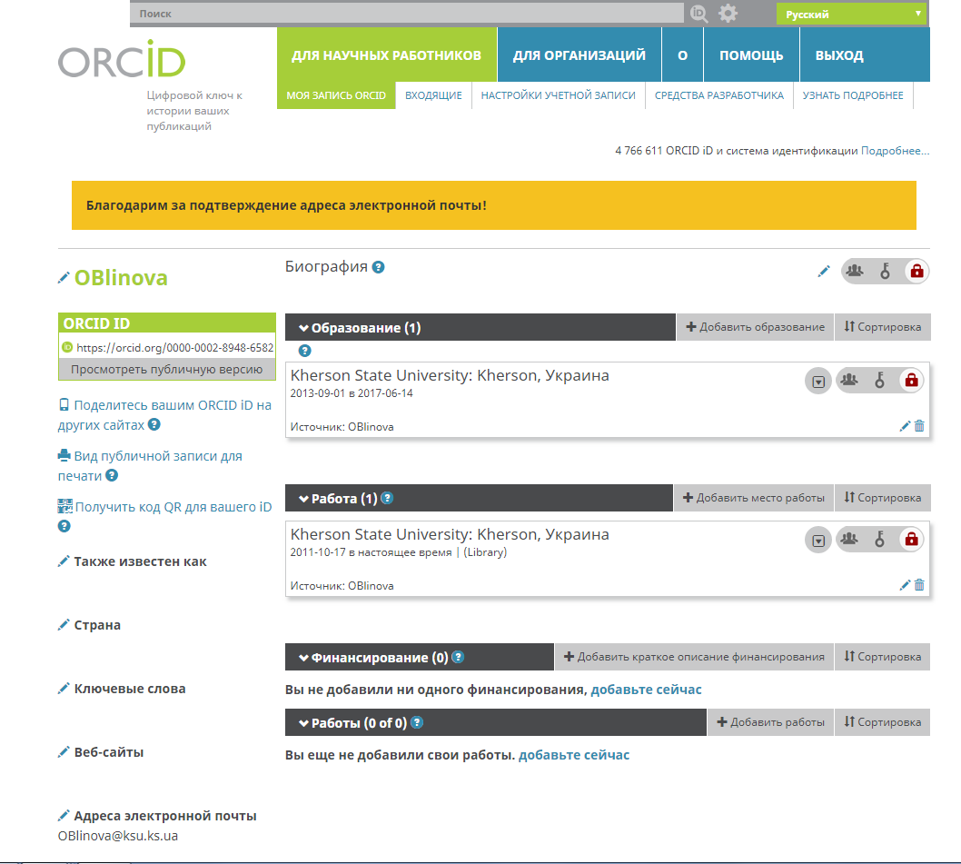
Особиста інформація
У обліковому запису ORCID Ви можете додавати два види інформації: персональні дані і список публікацій (встановлюючи бажаний рівень конфіденційності).

Slide 12
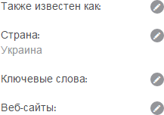
Особиста інформація
Також відомий як. В даному полі можливо вказати транслітерацію Вашого імені.
Країна. У випадаючому списку, Ви можете вибрати країну, в якій працюєте.
Ключові слова. Ключові слова - слова або фрази, які описують Вашу науково-дослідницьку діяльність і, можливо, зможуть допомогти ідентифікувати Вас.
Сайти. ORCID запис може бути пов'язаний з декількома зовнішніми веб-сторінками, такими як персональний сайт, профіль відділу, сторінка Вікіпедії, або соціальні профілі, такі як Twitter, LinkedIn, Facebook, Google+ та інші.

Slide 13
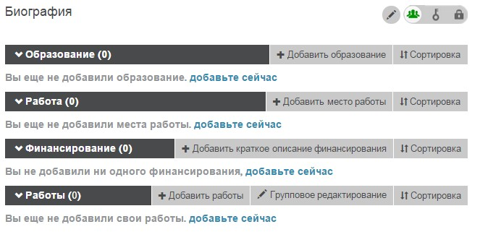
Особиста інформація
Біографія. Поле може бути використано для короткого опису Вашої професійної кар'єри.
Освіта і Робота. Дані розділи можуть включати в себе інформацію про організації в яких Ви навчалися / вчитеся, або працювали / працюєте.
Фінансування. В даному розділі записуйте будь-які гранти або джерела фінансування, які Ви отримали для підтримки досліджень.

Slide 14
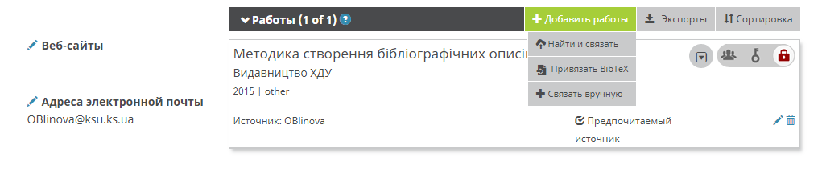
Обліковий запис
Додати інформацію про публікації, можливо як вручну так і автоматично.

Slide 15
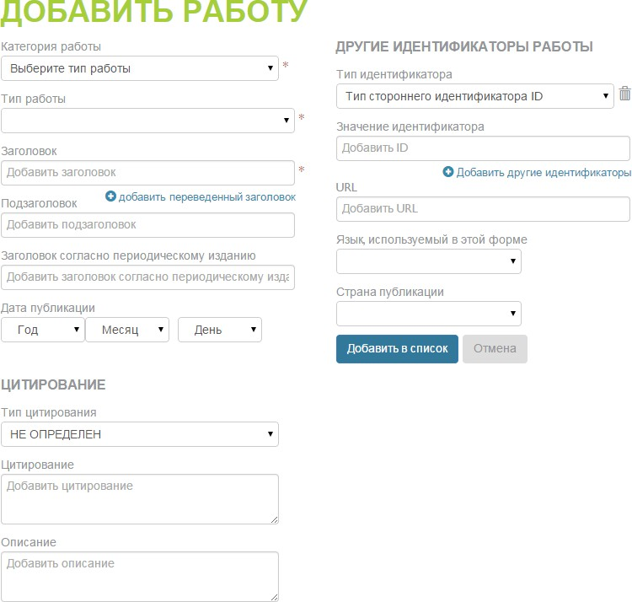
1. Зв'язати вручну
Для того щоб додати публікацію самостійно, натисніть «зв'язати вручну» і заповніть анкету:

Slide 16
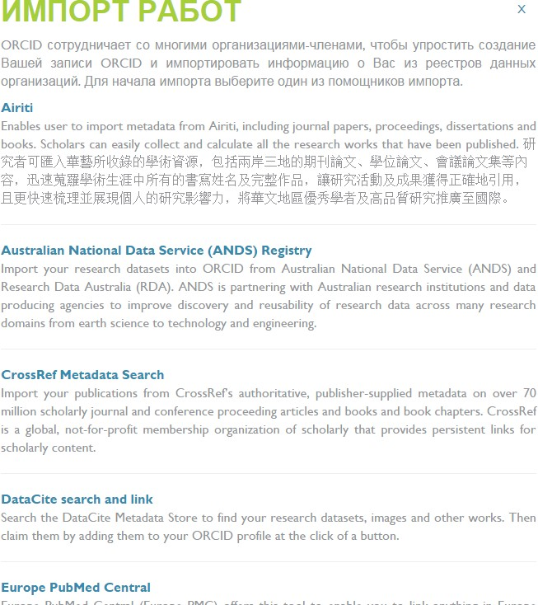
2. Знайти і зв'язати
Список публікацій можна імпортувати у власний ORCID з зовнішніх баз даних партнерів (наприклад, CrossRef Metadata Search, ResearcherID, Scopus to ORCID і інші), натиснувши «знайти і зв'язати» і вибравши із запропонованого списку необхідну базу.

Slide 17
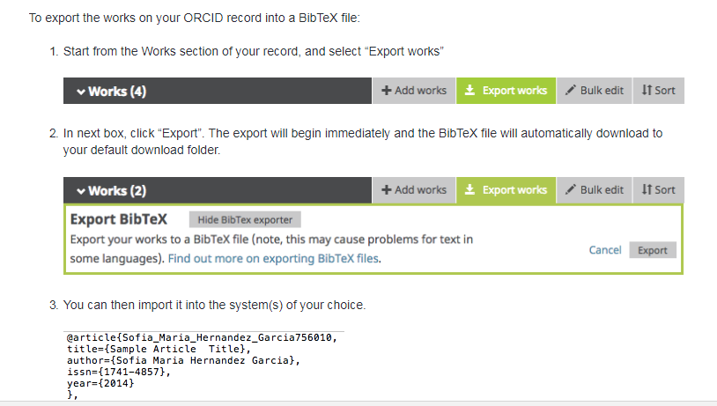
3. Прив'язати BibTeX
BibTeX є незалежною від платформи ORCID, простим текстовим форматом, використовується для бібліографічних посилань.
Для зберігання відомостей про бібліографічну одиницю BibTeX використовує файли формату .bib.
Файли в цьому форматі мають вигляд текстових документів і їх можна редагувати будь-яким текстовим редактором.
Приклад запису в бібліографічній базі даних, в якості «літературного джерела»:

Slide 18
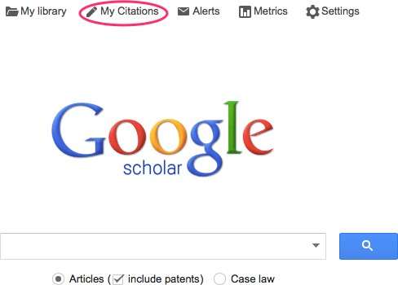
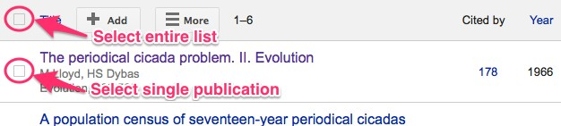
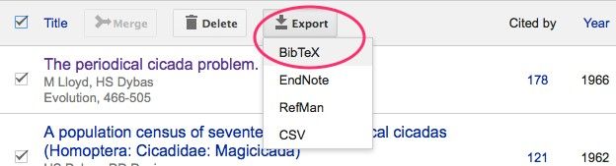
Експорт з Google Scholar
Якщо у Вас є профіль в Google Scholar, Ви можете експортувати список публікацій з вашого профілю в файл BibTeX.
Зайдіть на http://scholar.google.com і натисніть «Мої цитати» у верхній частині сторінки. Увійдіть до свого облікового запису.
Виберіть статті для експорту, встановивши прапорець поруч із кожною статтею. Щоб вибрати всі статті зі списку, встановіть прапорець у верхній частині списку.
Після того як Ви вибрали статті, які Ви хотіли б експортувати, натисніть кнопку «Експорт», а потім виберіть BibTeX.
У діалоговому вікні натисніть кнопку «Зберегти», щоб зберегти файл на вашому комп'ютері.

Slide 19
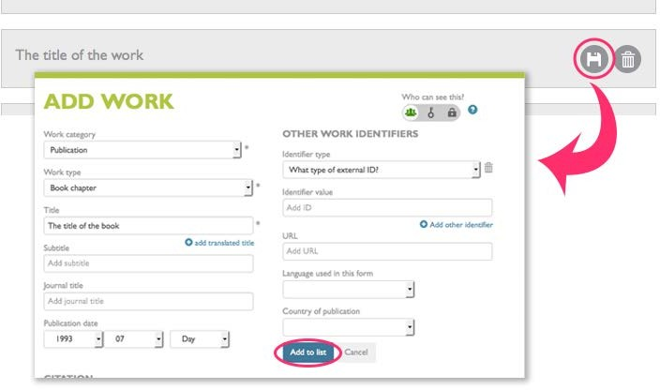
3. Прив'язати BibTeX Експорт з Google Scholar
5.Нажміть «Прив'язати BibTeX» Виберіть BibTeX (.bib) файл зі свого комп'ютера і натисніть кнопку «Відкрити».
Публікаціі з файлу будуть відображатися в списку з Save / Видалити іконки поруч з ними
Важливо! Ваш імпорт не є повним, поки ви не збережете кожну з публікацій, яку ви хотіли б додати в свій ORCID запису.

Slide 20
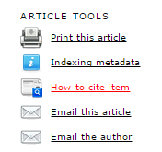
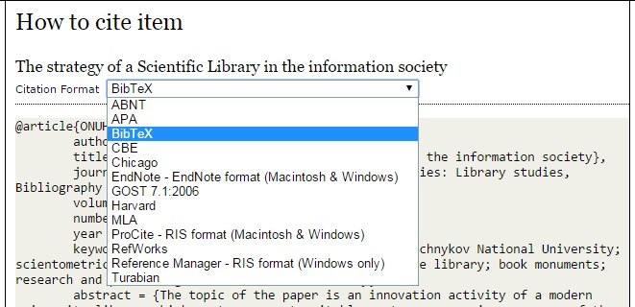
3. Прив'язати BibTeX Експорт з платформи OJS
Зайдіть на сайт журналу, в архіві знайдіть Вашу статтю і відкрийте її.
В полі «корисні інструменти» виберіть «Як цитувати роботу».
Виберіть формат цитування BibTeX, скопіюйте та збережіть дані в форматі .bib
Далі див. 6 і 7 пункти з «Експорт BibTeX файлів з Google Scholar».
Для успішного додавання публікацій, рекомендуємо цитати BibTeX створювати англійською мовою.

Slide 21
Дякуємо за увагу!

